Slide 1
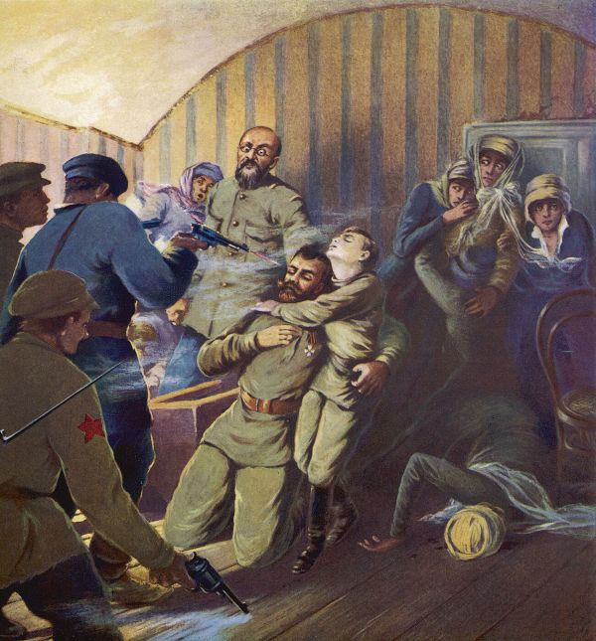

LES ROMANOV leur fin tragique
Cliquez Gauche PPS en Manuel merci

Slide 2
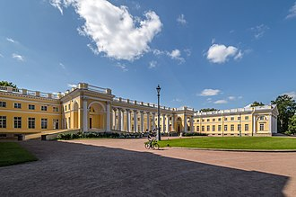
Palais d’Hiver résidence à Saint Pétersbourg (anciennement Petrograd)

Slide 3
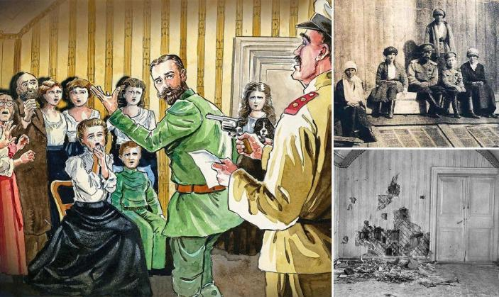
Au cours de la nuit funeste du
16 au 17 Juillet 1918
Le dernier TSAR de Russie, son épouse et, leurs cinq enfants sont sauvagement exécutés par les bolchevicks
Fin sanglante d’une dynastie ayant régné de 1513 à 1917
sur la Russie.

Slide 4
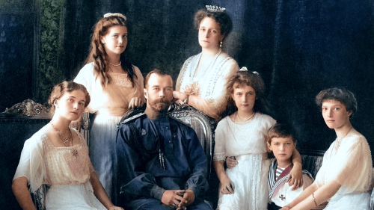
Cliché de 1917 des ROMANOV : de gauche à droite : Grande Duchesse OLGA –
Grande Duchesse MARIA – le tsar Nicolas II – la tsarine Alexandra FEDOROVNA –
Grande Duchesse ANASTASIA – le Tsarévitch ALEXIS – Grande Duchesse TATIANA.

Slide 5
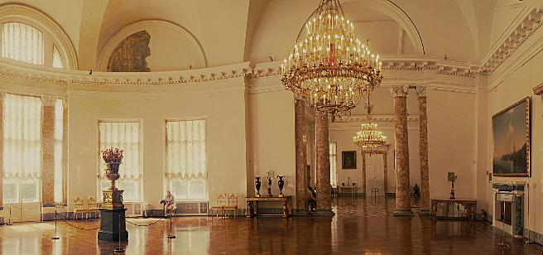
Le pouvoir Russe est pris par les bolchevicks à Petrograd, la capitale en 1917, en plein hiver (aujourd’hui Saint Pétersbourg)
Après les défaites de l’armée Impériale de Nicolas II, lors de la 1ere Guerre Mondiale
Emeutes sanglantes, Mutinerie des soldats. La révolution gronde
Le TSAR est résigné d’abdiquer en Mars 1917 et, il est placé en Résidence surveillée au Palais Alexandra à Tsarskoïe Selo (banlieue de St Pétersbourg)
pièce principale du Palais

Slide 6
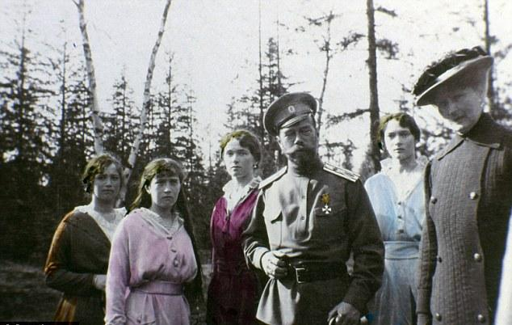
famille ROMANOV

Slide 7
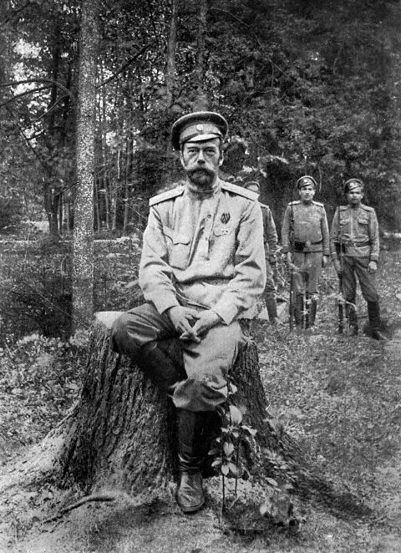
Après un court séjour à Tsarskoïe Selo, la famille voyage vers la Sibérie à TOBOLSK
NICOLAS II Prisonnier à TOBOLSK en Sibérie (1918)

Slide 8
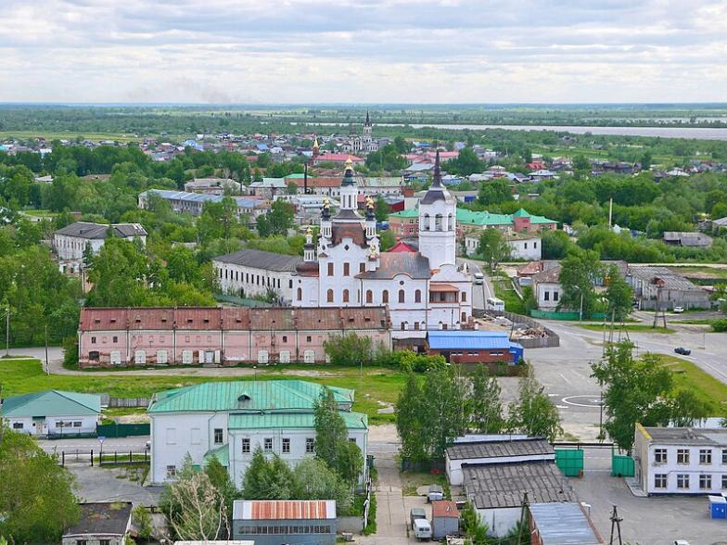
localité de TOBOLSK

Slide 9
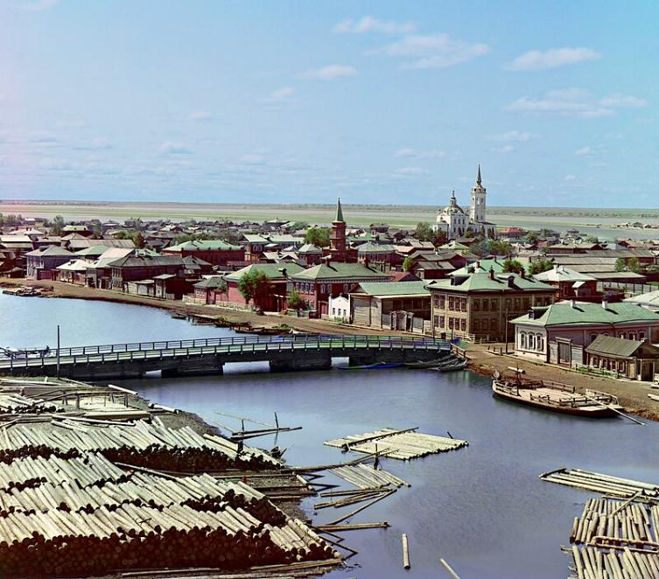
vue de TOBOLSK en Sibérie

Slide 10
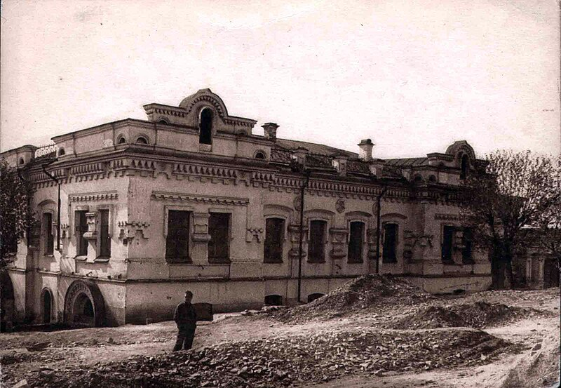
La Guerre Civile s’intensifie entre l’armée rouge des bolchevicks et, l’armée blanche des
monarchistes, partisans du tsar qui est transféré dans l’Oural à IEKATERINBOURG chez IPATIEV
1928 Maison dans l’Oural de IPATIEV, lieu de séjour de la famille ROMANOV
avant démolition

Slide 11
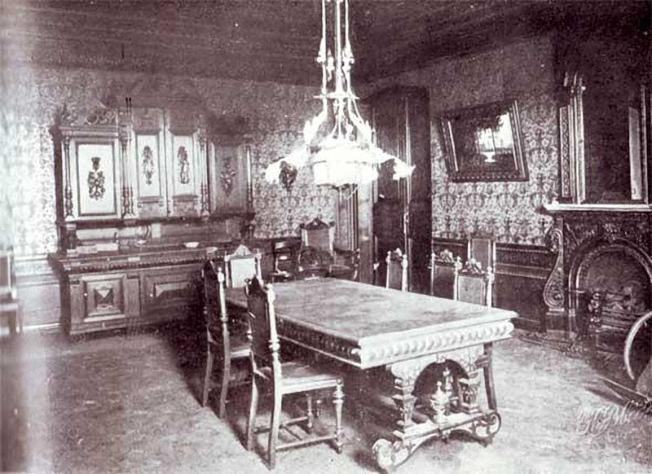
salle à manger chez
IPATIEV, Ingénieur
À IEKATERINBOURG
au fond, porte des chambres des Grandes Duchesses

Slide 12
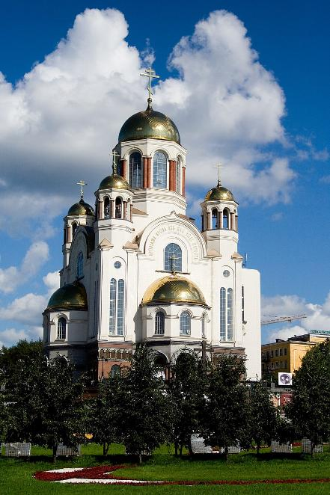
Eglise de tous les saints, construite
sur l’emplacement de la maison
de IPATIEV (Iekaterinbourg)

Slide 13
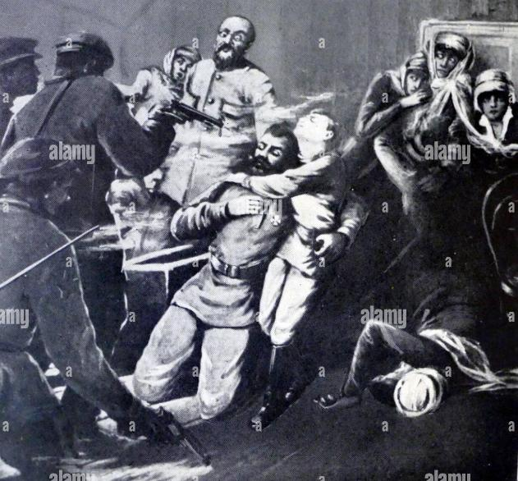
Ordre est donné d’éliminer la famille ROMANOV
En pleine nuit, des hommes armés arrivent, chargés de fusiller, à bout portant.
Les Femmes sont transpercées à coups de baïonnette.
Les corps ensanglantés, enveloppés dans des draps sont transportés à 15 km du lieu de la tuerie, vers un puits de mine abandonné en forêt, de Koptiaki
Les corps sont découpés en morceaux, recouverts de chaux et, d’acide et, jetés dans les puits de mines
En 1991 et 2007, ces ossements sont découverts, analysés et, certifiés conformes à l’identité des ROMANOV
Ils seront transférés dans des tombeaux, placés dans la crypte de la Cathédrale de Saint Pétersbourg…….

Slide 14
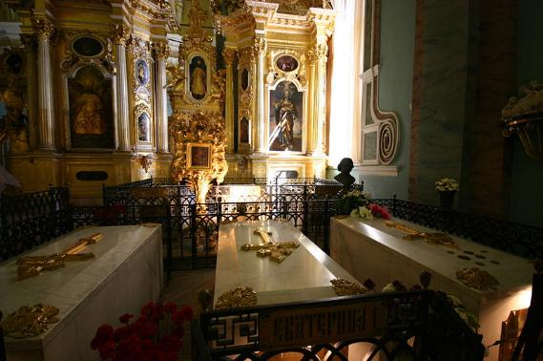
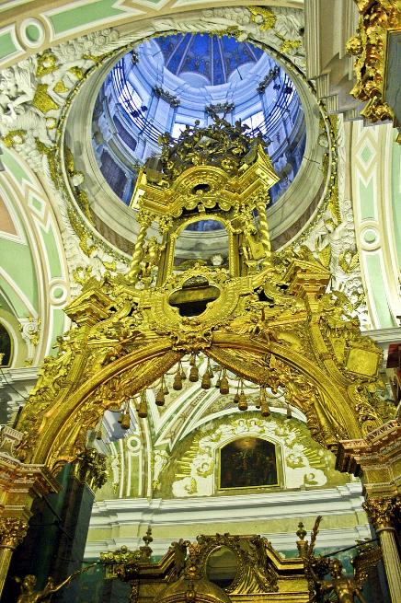
Les tombeaux dans la crypte de la Cathédrale Saint Pierre et Paul à Saint Pétersbourg

Slide 15
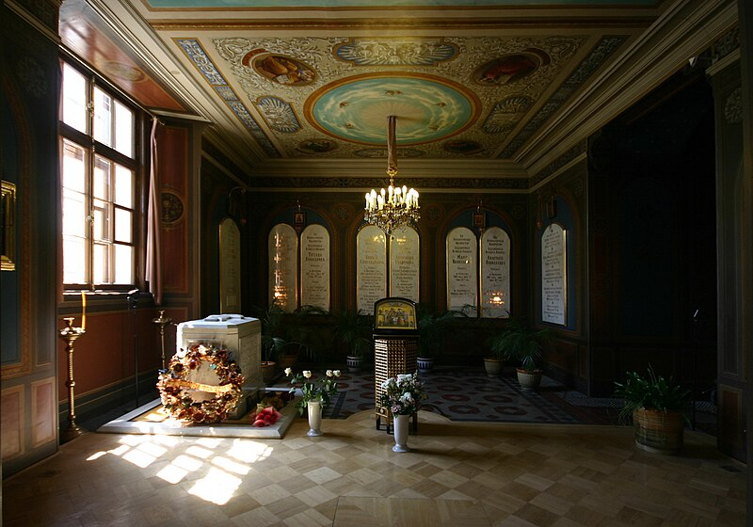
Chapelle Sainte Catherine
tombes de Nicolas II
et sa famille

Slide 16
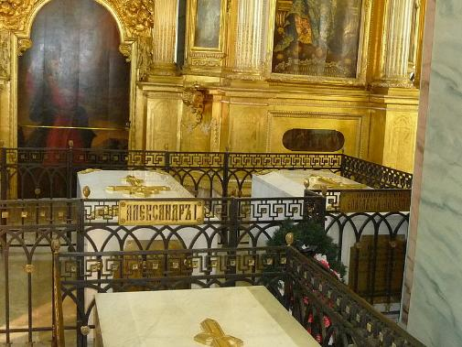
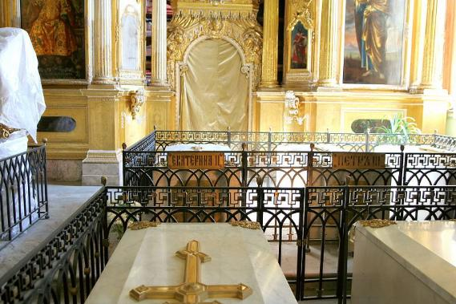
Crypte de la Cathédrale Saint Pierre et Paul
tombes des tsars et leurs familles
au centre Catherine II
à droite Pierre III
À gauche : tsar Alexandre 1er
à droite : Louise Augusta de Bade

Slide 17
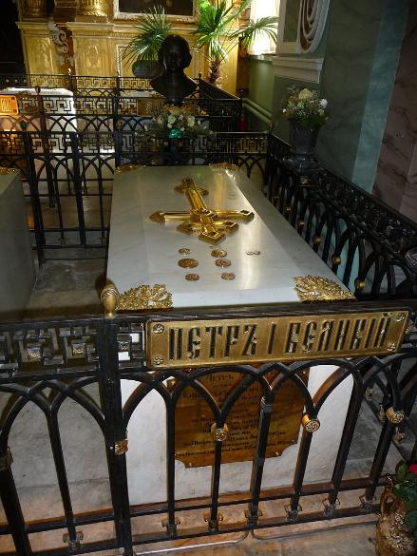
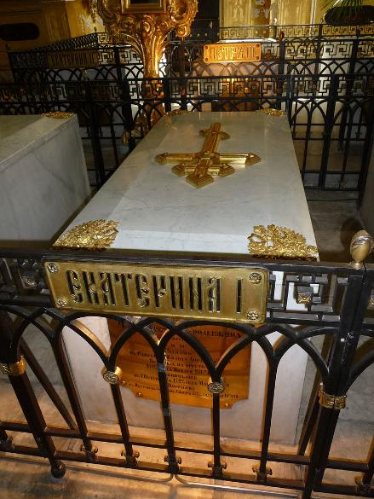
Pierre 1er
Tombe de Catherine 1ere

Slide 18

Tombeaux Impériaux
crypte de la Cathédrale Saint Pierre et Paul

Slide 19
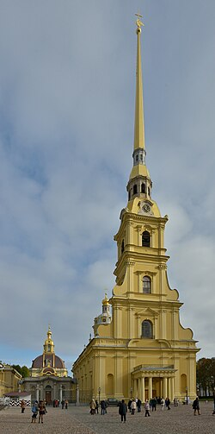
Façade et, clocher Cathédrale Saint Pierre et Paul

Slide 20
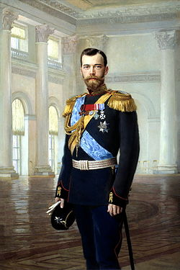
Quelques portraits de la Famille Impériale
Nicolas II de Russie - portrait par Ernest Lignard

Slide 21
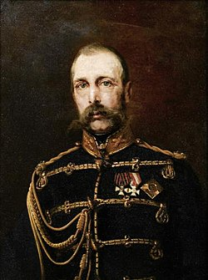
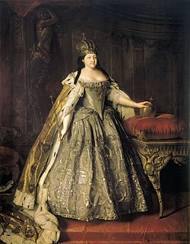
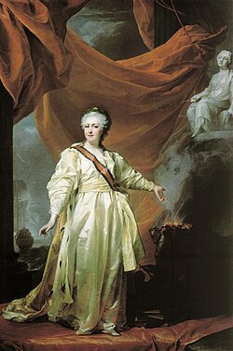
Alexandre II
Impératrice Anne 1ere
Catherine II

Slide 22
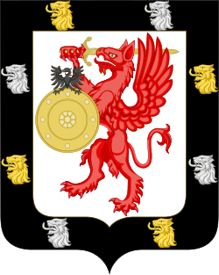
La Fin tragique des ROMANOV
Sur Une Suggestion De JackDidier
Lorient Vous A Présenté Les Romanov Leur Fin Tragique
Les Images Et Le Son Du Net
Daniel
Blason Maison des ROMANOV

